Slide 1
3. Uskonnonvapaus
Ydinsisällöt

Slide 2
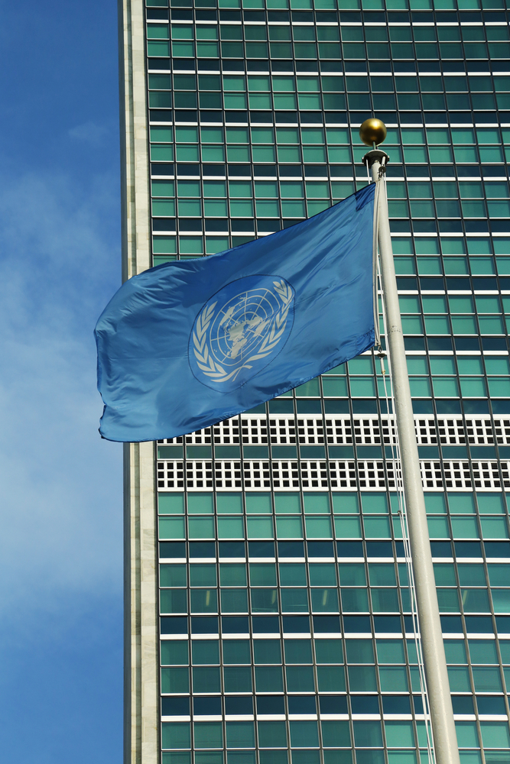
Uskonnonvapaus maailmassa
Uskonnonvapaus on vanhin maailmanlaajuisesti tunnustettu perusoikeus.
Tunnetuin uskonnonvapauden määritelmä löytyy YK:n ihmisoikeuksien yleismaailmallisesta julistuksesta.

Slide 3
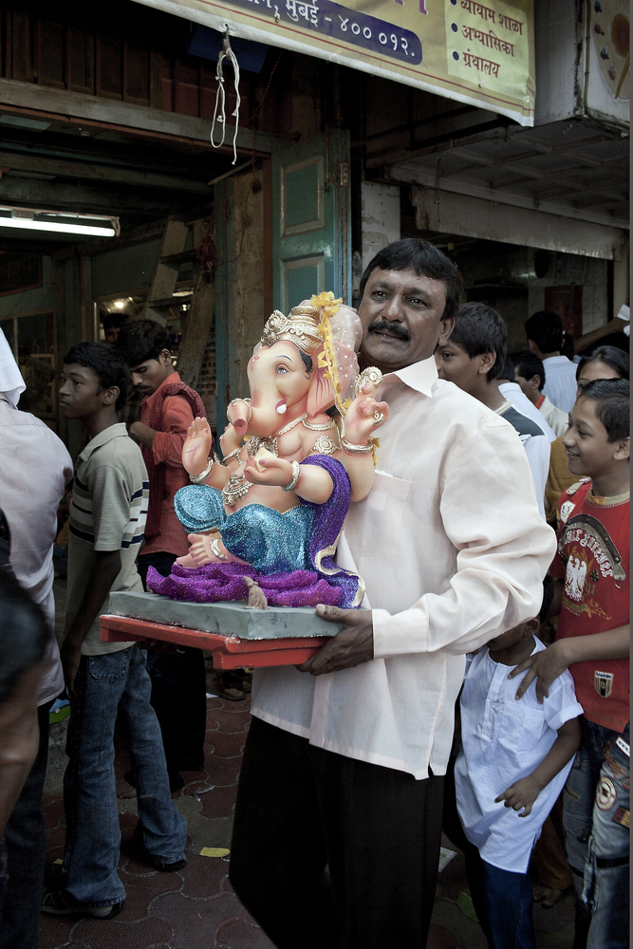
Positiivinen ja negatiivinen uskonnonvapaus
Positiivinen uskonnonvapaus tarkoittaa oikeutta tunnustaa ja harjoittaa uskontoa.
Negatiivinen uskonnonvapaus on vapautta elää ilman uskontoa ja jättäytyä kaikkien uskonnollisten yhdyskuntien ulkopuolelle.

Slide 4
Uskonnonvapauden toteutuminen
Enemmistö maailman valtioista on turvannut uskonnonvapauden lainsäädännössään.
Uskonnonvapaus ei lainsäädännöstä huolimatta toteudu kaikkialla.
Euroopalla on oma ihmisoikeussopimus, jolla taataan muun muassa ajatuksen-, omantunnon- ja uskonnonvapaus.
Suomi on hyväksynyt kaikki uskonnonvapautta sivuavat kansainväliset sopimukset.

Slide 5
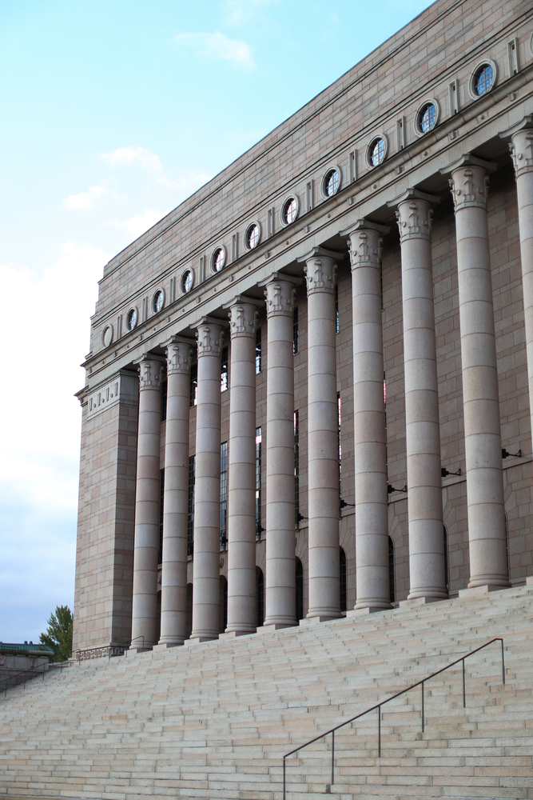
Suomen uskonnonvapauslaki
Ensimmäinen uskonnonvapauslaki säädettiin vuonna 1922 ja uusin laki on vuodelta 2003.
Uskonto nähdään yksilön valintana ja osana suomalaista kulttuuriperintöä.
Valtion on turvattava uskonnonvapaus.

Slide 6
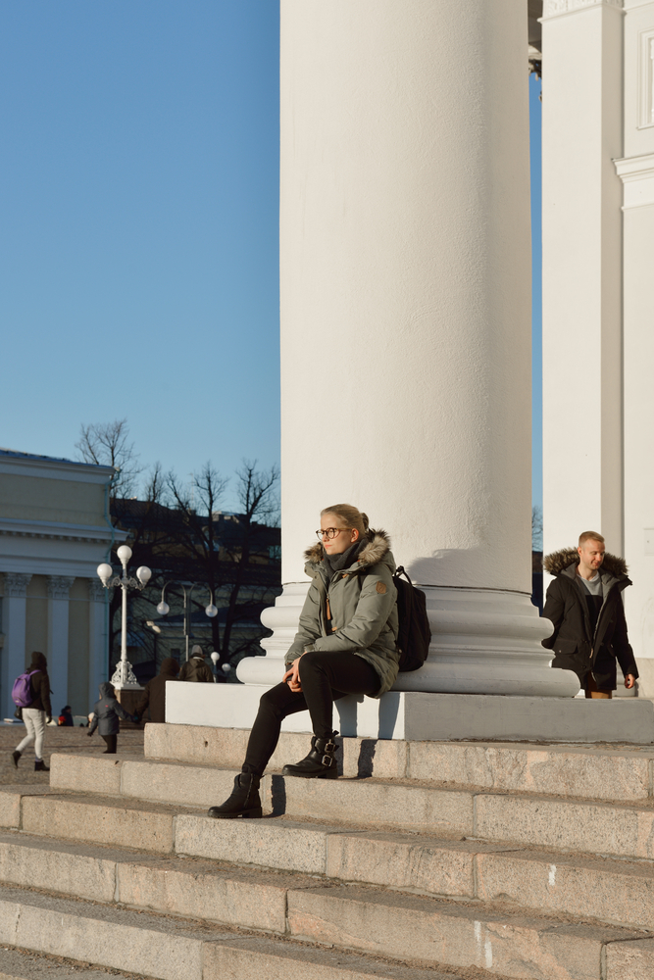
Virallisesti tunnustukseton Suomi
Lain mukaan Suomi on tunnustukseton ja uskonnollisesti puolueeton.
Suomessa ei ole valtionkirkkoa.
Valtion ja evankelis-luterilaisen kirkon suhteet ovat kuitenkin kiinteät.

Slide 7
Suomen kansankirkot
Suomen ev.lut.kirkko ja ortodoksinen kirkko ovat niin sanottuja kansankirkkoja historiallisen merkityksensä ja oikeudellisen asemansa takia.
Kansankirkkoja koskevia erityispiirteitä:
Verotusoikeus
Luokitellaan julkisoikeudellisiksi yhteisöiksi
Kirkkolaki vahvistetaan eduskunnassa
Luterilainen kirkko saa valtiolta korvausta yhteiskunnallisista tehtävistä, kuten haustaustoimen järjestämisestä

Slide 8
Yksilöä koskevia kysymyksiä
Huoltajat päättävät yhdessä alaikäisen lapsensa uskonnollisen aseman, mutta 12–17-vuotiaat muuttaa asemaansa vanhempiensa luvalla.
Täysi-ikäinen saa päättää uskonnollisesta asemastaan itsenäisesti.
Uskonnolliset yhdyskunnat saavat päättää, voivatko niiden jäsenet kuulua myös muihin uskonnollisiin yhdyskuntiin.
Yksilöllä on oikeus saada koulussa oman uskontonsa tai elämänkatsomustiedon opetusta.

Slide 9
Uskonnollisiin yhteisöihin liittyviä kysymyksiä
Uskonnollisen yhteisön perustamiseen tarvitaan vähintään 20 täysi-ikäistä jäsentä, jotka laativat perustamiskirjan.
Opetus-ja kulttuuuriministeriö hyväksyy uudet rekisteröitävät uskonnolliset yhteisöt, jos niiden tarkoitus ja toiminta ovat lain mukaista.
Rekisteröidyt uskonnolliset yhteisöt saavat tiettyjä oikeuksia, kuten oikeuden omaan opetukseen, luvan päättää monista yhteisöä koskevista asioista.

Slide 10
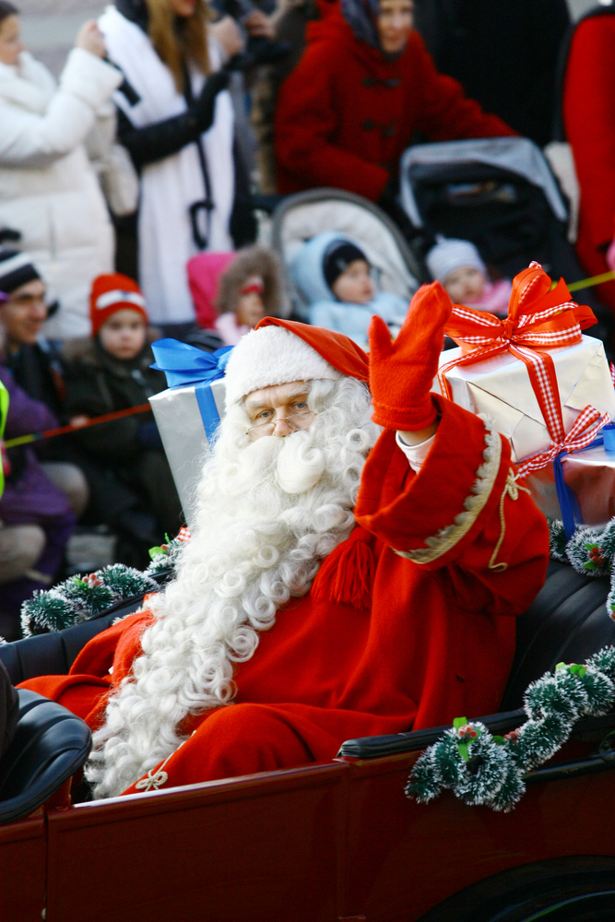
Uskonnonvapaus ja uskonnolliset juhlat
Yksilö saa noudattaa uskontonsa tapoja ja rituaaleja kotonaan, mutta ne pyritään huomioimaan myös julkisissa laitoksissa.
Suomessa virallinen kalenteri ja juhlapyhät määräytyvät edelleen kristillisen juhlakalenterin mukaan.

Slide 11
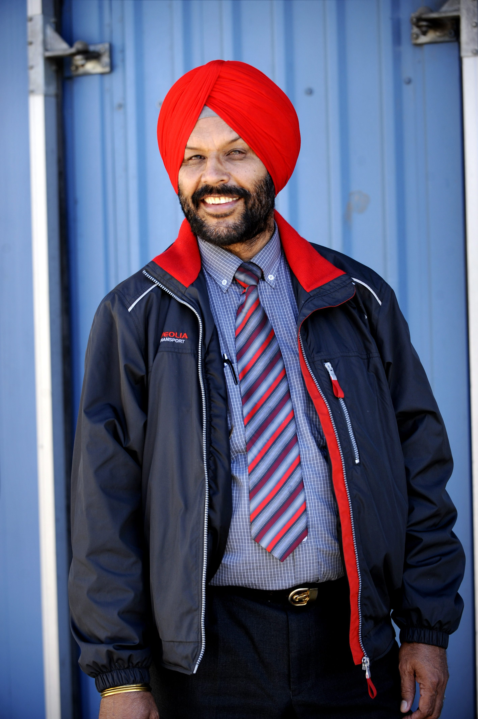
Uskonnonvapaus ja tapakulttuuri
Uskontojen ruokaan liittyvät säädökset huomioidaan esimerkiksi kouluissa.
Pukeutumisen suhteen säädökset vaihtelevat eri ammattialoilla.
Kaikki eri kulttuurien tavat eivät liity uskontoon, eikä monista kysymyksistä vallitse yksimielisyyttä.

